Slide 1
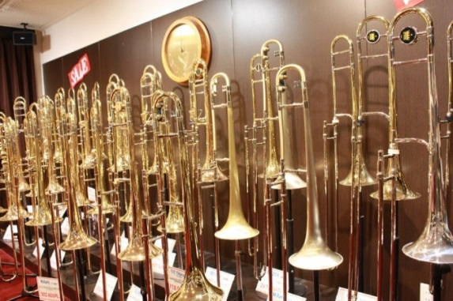
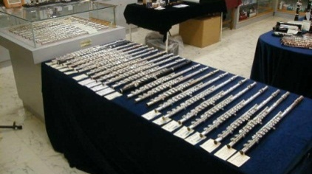
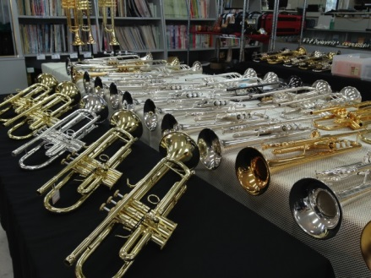
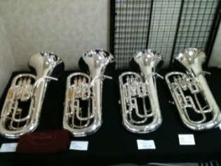
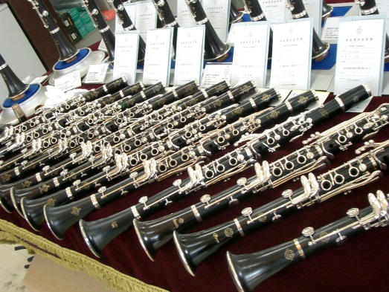
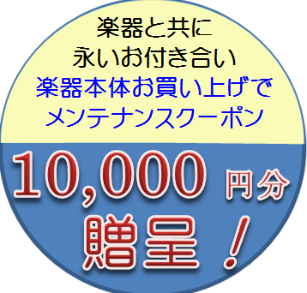
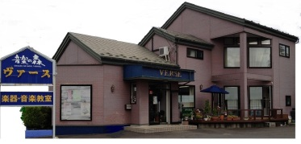
秋の管楽器・セール開催中！11月末まで
目玉商品、
当サイトで随時更新します！
お見逃しなく！
世界のブランド楽器専門店
中央の魅力を当地でも・・・じっくりとお選びいただけます
お買い上げ後も点検・修理・奏法・楽曲選びまで
完璧アフターで絶賛いただいております
メンバーズカード会員随時募集中！
ポイントで更にお得！
管楽器教室・・・有名講師陣による管楽器マスタークラス併設管楽器教室
（フルート科・オーボエ科・クラリネット科・サックス科・ファゴット科・ トランペット科・ホルン科）
水沢南中学校とジョイス龍ヶ馬場店の間です。
ＴＥＬ：0197-22-6305 ＦＡＸ：0197-22-6316
Ｍａｉｌ shop@verse.co.jp URL http：//www.verse.co.jp

